Slide 1
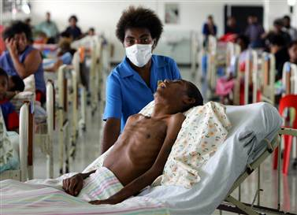

Slide 2
League of Legend
Free Fire

Slide 4
Biểu thị cho tinh thần đoàn kết, khoan dung và che chở, giúp đỡ với người nhiễm HIV/AIDS
Màu đỏ biểu thị tình yêu thương, sự mạnh mẽ và cảm thông của con người với con người; thể hiện sự nhiệt huyết từ trong trái tim của mỗi người.
Với bệnh nhân nhiễm HIV, màu đỏ thể hiện cho khát vọng được sống và được yêu thương của họ.
RUY BĂNG ĐỎ

Slide 6
HIV/AIDS DISEASE
‒ HIV: Human Immuno deficience Virus (vi rút gây suy giảm miễn dịch ở người).
‒ AIDS: Acquired Immuno - Deficiency Syndrome (Hội chứng suy giảm miễn dịch mắc phải).
‒ Nhiễm HIV (virus gây suy giảm miễn dịch ở người) và AIDS (Hội chứng suy giảm miễn dịch mắc phải) là một quá trình bệnh lý do một loại vi rút thuộc họ Retroviridae gây ra.
‒ HIV làm suy giảm nặng tế bào TCD4, từ đó gây ra suy giảm nghiêm trọng tình trạng miễn dịch dẫn đến bệnh nhân mắc các nhiễm trùng cơ hội và ung thư, suy kiệt và tử vong.

Slide 7
HIV
DISEASE

Slide 8
CON SỐ BIẾT NÓI

Slide 9
Khu vực nào càng có sự cởi mở trong xã hội thì nguy cơ lây nhiễm lại càng cao

Slide 11
230.000
Người nhiễm HIV
110.990
người tử vong lũy tích theo từng năm
1.000
Mục tiêu chấm dứt căn bệnh này vào năm 2030 (số người nhiễm HIV còn dưới 1000 trường hợp)

Slide 12
MỤC TIÊU: “Quyết tâm chấm dứt dịch bệnh AIDS vào năm 2023!”
Nội dung | Hiện nay | Năm 2023
Ca phát hiện mới | >10.000 ca/năm | <1.000 ca/năm
Tỉ lệ tử vong | 3,5 người/100.000 dân | 3,5 người/100.000 dân
Mẹ truyền sang con | 6% | 3%

Slide 13
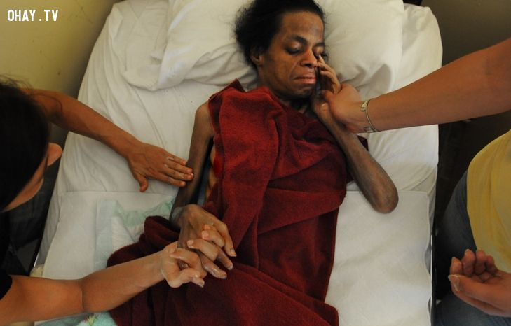
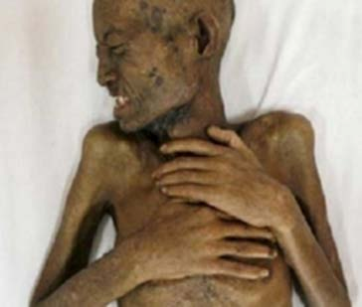
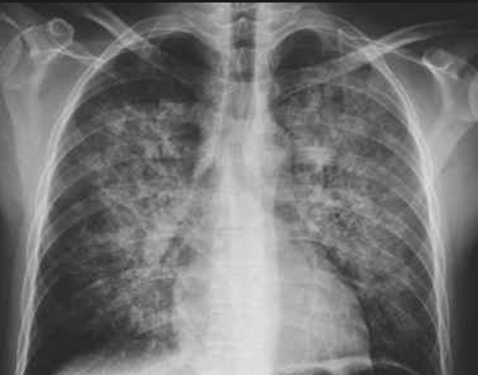
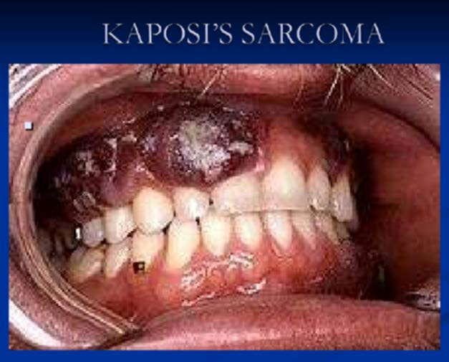

Slide 14
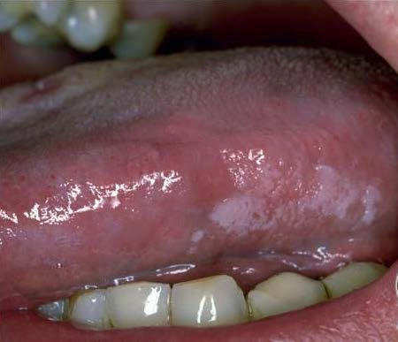
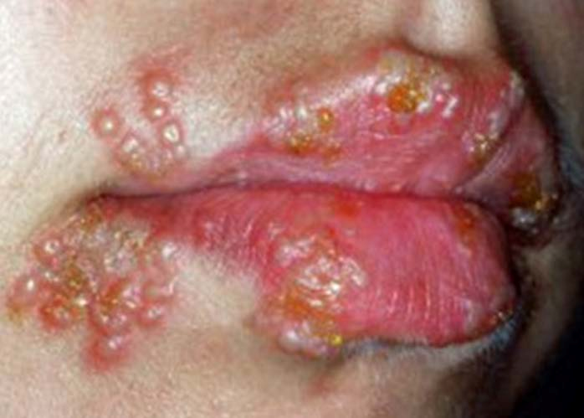

Slide 15
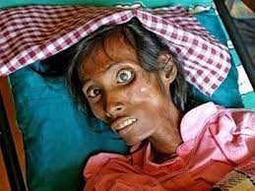
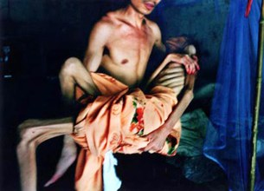
HIV CHƯA CÓ THUỐC ĐIỀU TRỊ TỬ VONG

Slide 16
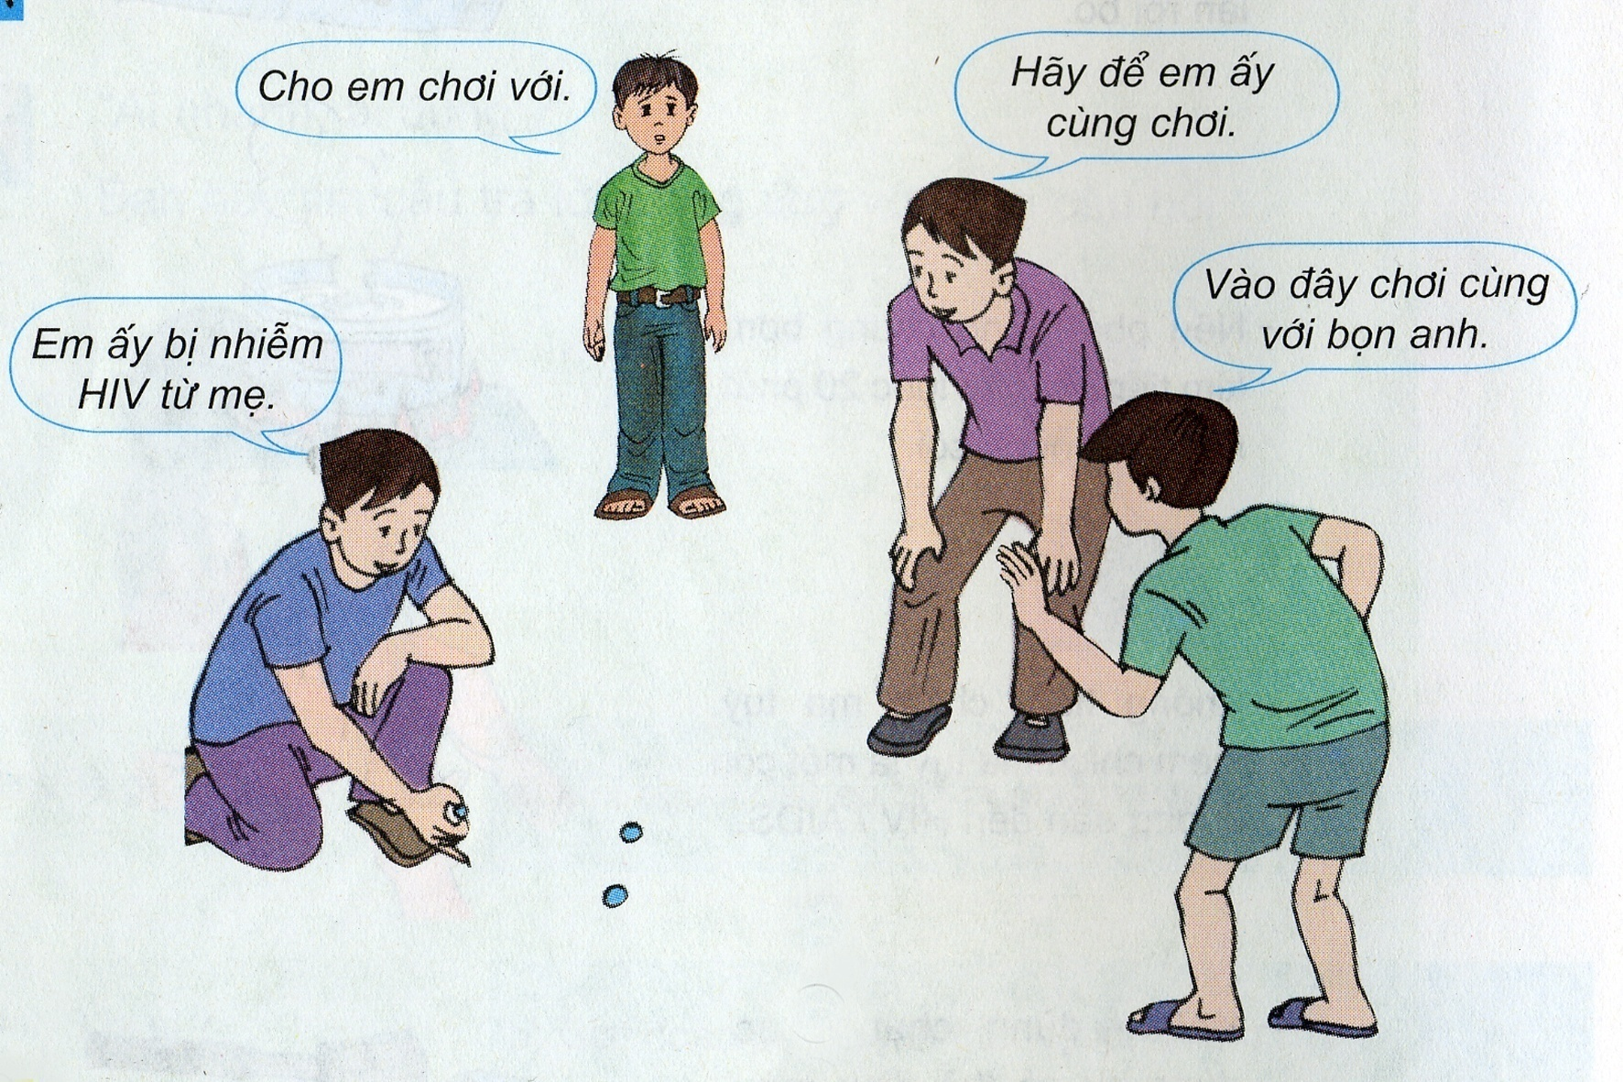

Slide 17
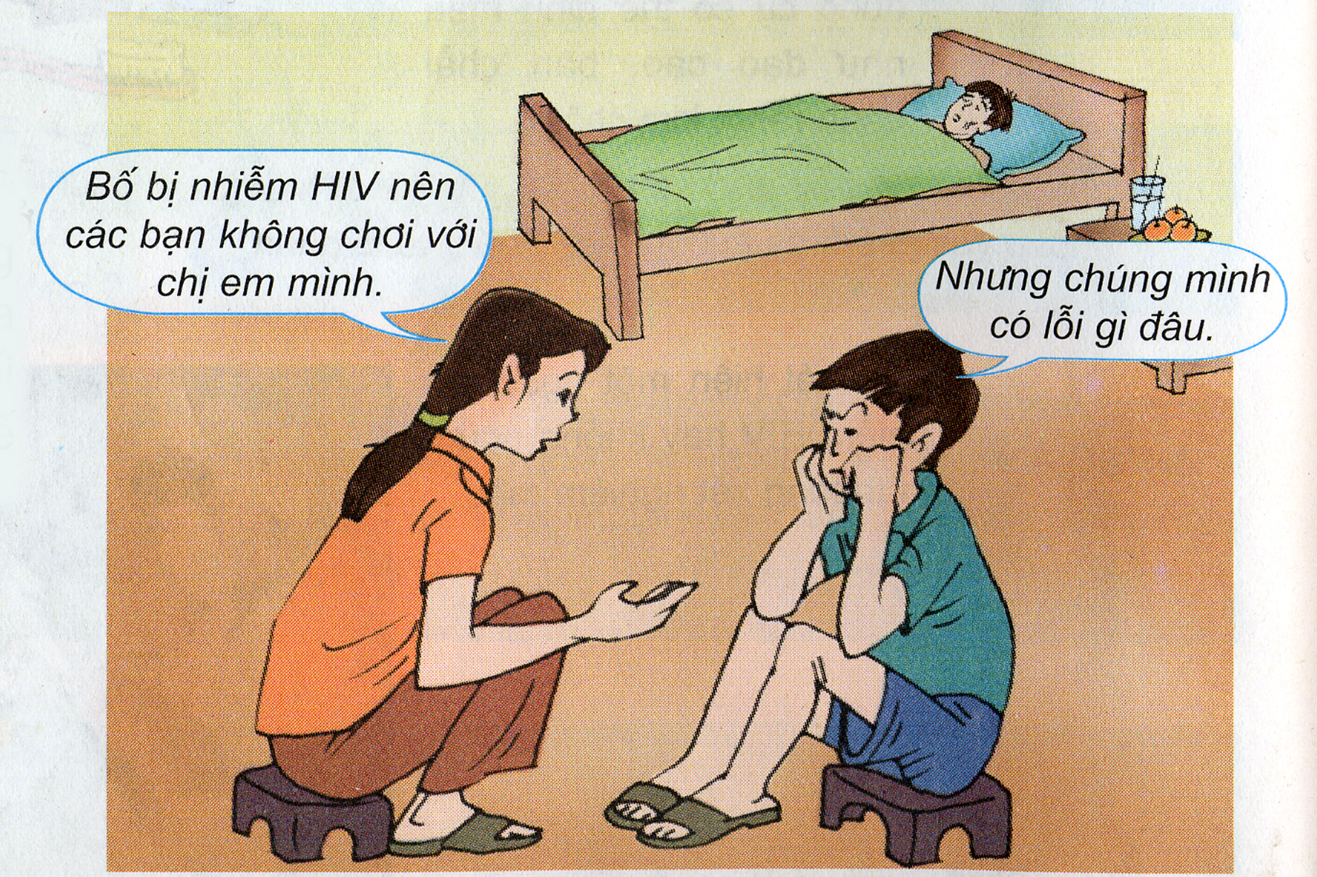

Slide 18
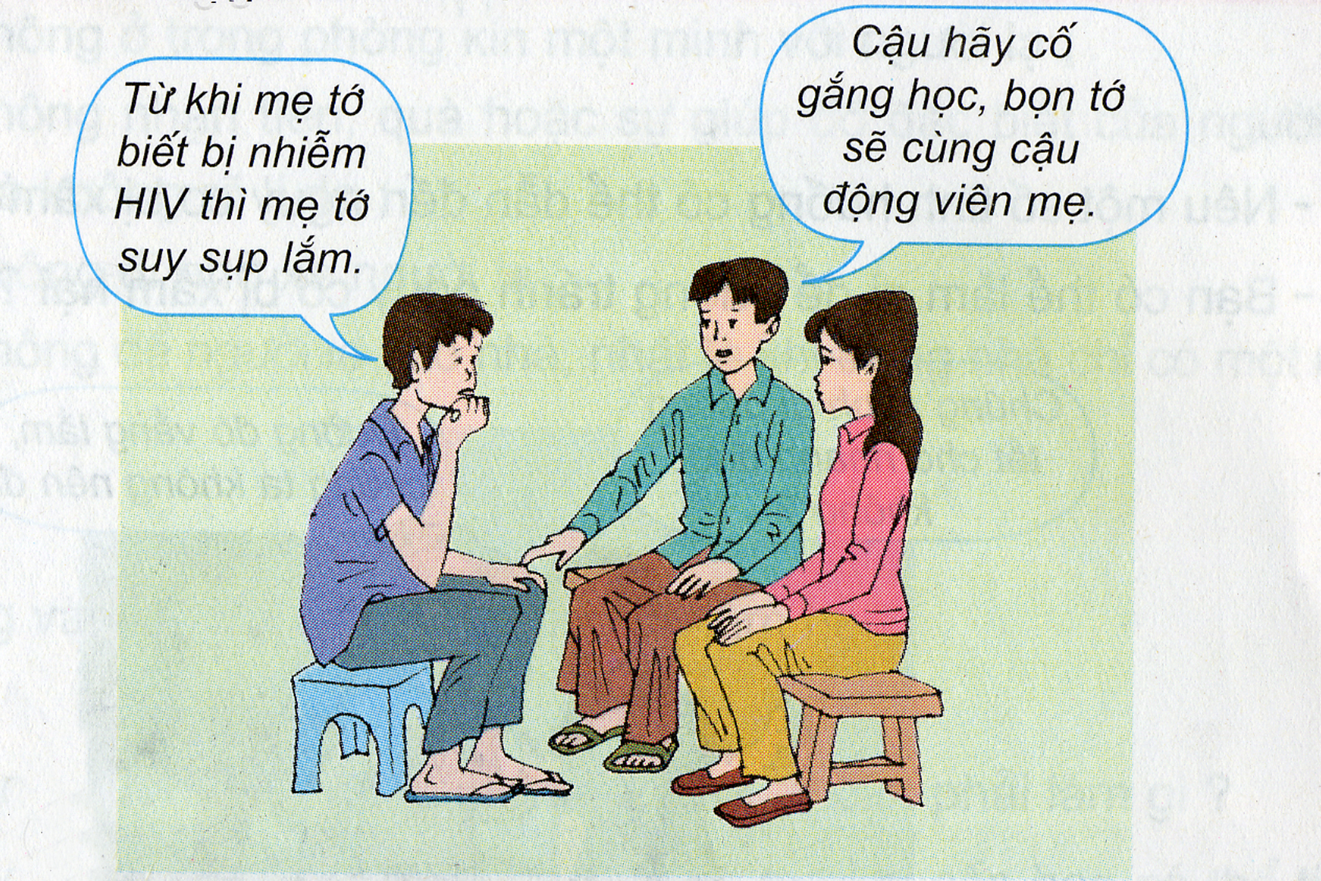

Slide 19
Cấu trúc và đặc điểm của HIV
Đường lây nhiễm HIV
Vòng sống của HIV
HIV có cấu trúc hình cầu đường kính 110 nm gồm 3 lớp
- Bao ngoài (Envelop): một màng lipit kép có nhiều kháng nguyên là những cấu trúc Glycoprotein (Gp)
- Vỏ gồm 2 lớp, cấu trúc là Protein.
- Lõi (nhân): Có hình trụ được bọc trong một lớp Protein. Gồm có 2 loại kháng nguyên(GAG)
Đặc điểm: HIV có ái tính với lympho T-CD4, monocyte và đại thực bào
- HIV có khả năng né tránh miễn dịch
Phương thức lây được xác định là:
- Lây truyền qua đường tình dục: qua đường tình dục qua tình dục khác giới chiếm 71%, qua tình dục đồng giới (nam) chiếm 15%. …
- Lây truyền qua đường máu: Do truyền máu và các sản phẩm của máu, ghép tạng không kiểm soát được HIV, do dùng chung bơm tiêm kim tiêm ….
- Lây truyền từ mẹ sang con: Người mẹ nhiễm HIV có thể truyền cho con trong thời kỳ mang thai, trong khi đẻ và sau khi đẻ (qua sữa).
HIV sống và phát triển nhờ năng lượng chuyển hóa của chính tế bào mà chúng xâm nhập…

Slide 20
Giai đoạn nhiễm trùng khởi phát
Giai đoạn nhiễm trùng tiềm tàng
Giai đoạn hình thành hội chứng AIDS
- Kéo dài từ 3 đến 8 tuần. Trong 1 - 2 tuần đầu không thấy kháng nguyên và kháng thể kháng HIV trong máu. Từ khoảng tuần thứ 3 trong huyết thanh có kháng nguyên p24 và kháng thể kháng HIV type IgM.
- Tuy nhiên các yếu tố này xuất hiện ở mức độ thấp, các kỹ thuật hiện nay có thể không đủ độ nhạy để phát hiện.
- Đây là giai đoạn cửa sổ, nếu lấy máu để truyền trong giai đoạn này sẽ dễ bị nhiễm HIV, mặc dù đã làm các xét nghiệm sàng lọc.
- Giai đoạn này kéo dài 3 tháng đến 10 năm hoặc dài hơn.
‒ Trong huyết thanh có các kháng thể đặc hiệu với từng kháng nguyên của HIV, phần lớn kháng thể kháng HIV type IgG, dễ phát hiện.
‒ Không có triệu chứng lâm sàng.
Biểu hiện hội chứng AIDS trên lâm sàng
‒ Trong huyết thanh có thể phát hiện các kháng nguyên, các kháng thể kháng HIV đặc hiệu cho từng kháng nguyên và các phức hợp miễn dịch.

